Slide 1
ex-10. Excel でのデータの入力規則
（Excel の使い方）
URL: https://www.kkaneko.jp/cc/excel/index.html
金子邦彦

Slide 2
データの入力規則
データとして，所定の値しか入力できないようにする機能
範囲選択可
プルダウンメニューとの連携
入力ミスよ さようなら！

Slide 3
B列を選択 （「B」のところを左クリック）

Slide 4
「データ」タブの「データの入力規則」をクリック

Slide 5
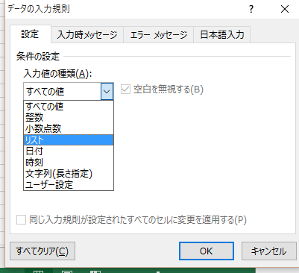
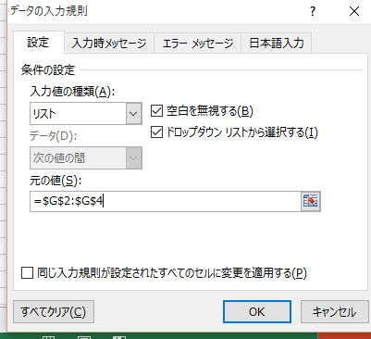
入力値の種類として「リスト」を選ぶ
④ 元の値として
「=$G$2:$G$4」を指定

Slide 6
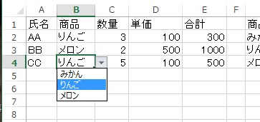
B列のセルにデータを入力しようとするとき，
プルダウンメニューが現れる

Slide 7
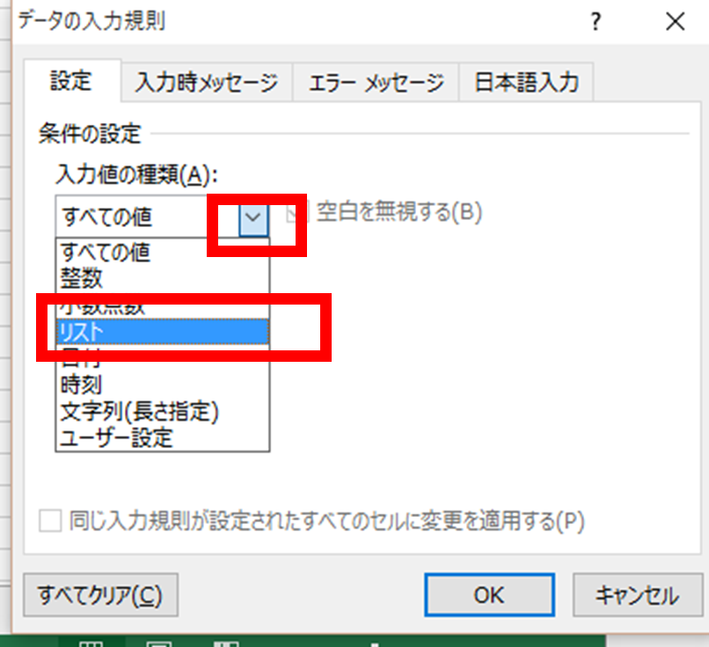
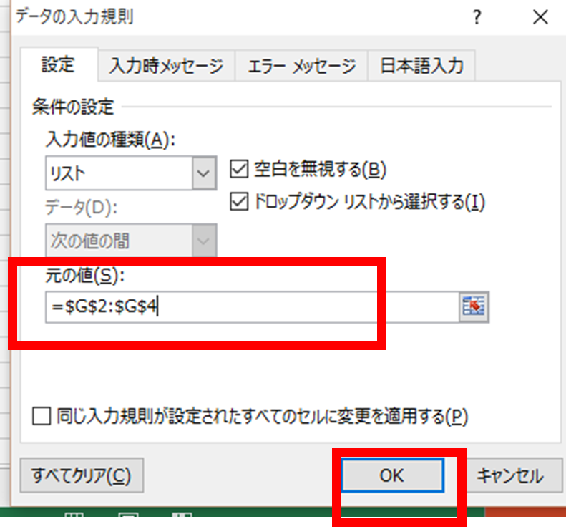
実習
次の入力規則を設定しなさい
範囲 | B列
入力値の種類 | リスト
元の値 | =$G$2:$G$4

Slide 8
Excel演習
次のように，１行追加しなさい。「みかん」を入力するときは，
プルダウンメニューを使ってみなさい

Slide 9
Excel演習
セル D4 の数式を セルD5 にコピーしなさい．セル E4 の数式をセルE5 にコピーしなさい
① セル D4 を右クリックし，右クリックメニューで「コピー」．その後，セル D5 で貼り付け
② セル E4 を右クリックし，右クリックメニューで「コピー」．その後，セル E5 で貼り付け

